Slide 1

Thiết kế giao diện người dùng
ĐẠI HỌC QUỐC GIA TP.HCM
ĐẠI HỌC CÔNG NGHỆ THÔNG TIN
Biên soạn: ThS. Huỳnh Văn Tín

Slide 2
Buổi thực hành C2 + C3

Slide 3
Yêu cầu chương 2
Cài evolus pencil hoặc phần mềm/công cụ tương tự.
Thiết kế các giao diện dạng phác thảo (sketch).
Nộp lại file báo cáo đã sửa theo góp ý nếu có, bổ sung thêm phần giao diện phác thảo này và chú thích các giao diện: ý tưởng, các control, …

Slide 4
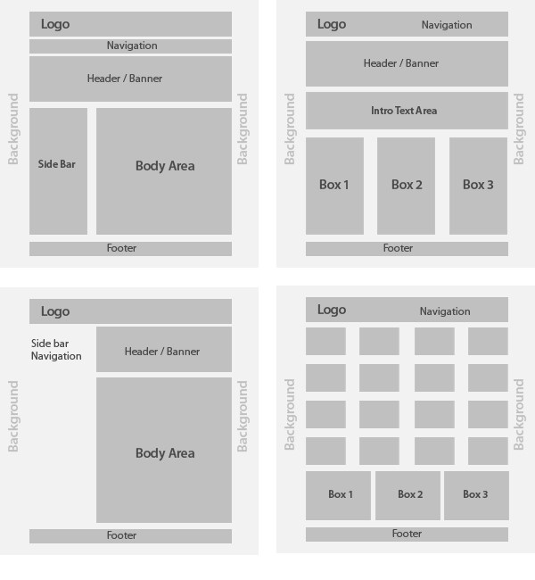
Ví dụ

Slide 5
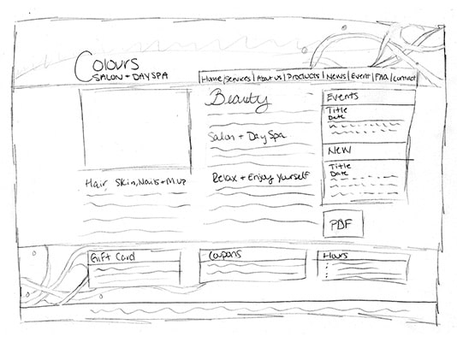
Ví dụ

Slide 6
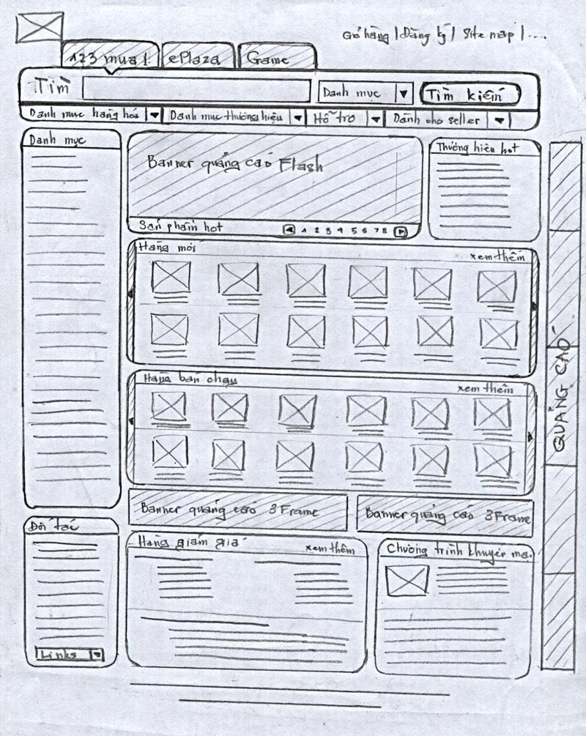
Ví dụ

Slide 7
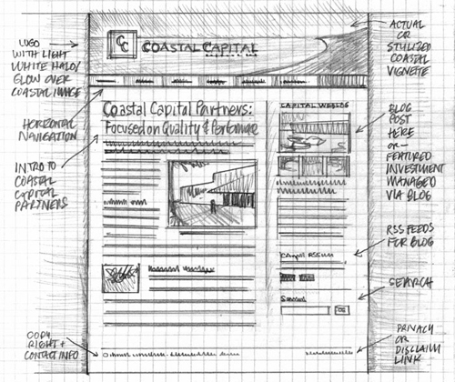
Ví dụ

Slide 8
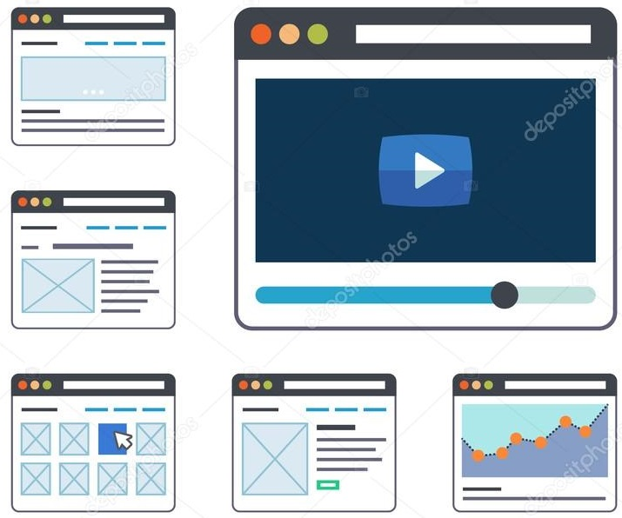
Ví dụ

Slide 9
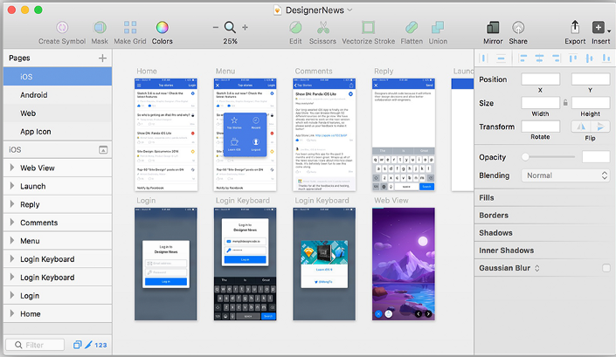
Ví dụ

Slide 10
Yêu cầu chương 3
Thiết kế các giao diện từ các phác thảo cho hoàn chỉnh.
Nộp lại file báo cáo đã sửa theo góp ý nếu có, bổ sung thêm phần giao diện hoàn thiện này và chú thích các giao diện: ý tưởng, giao diện cho màn hình gì, các control, …

Slide 11
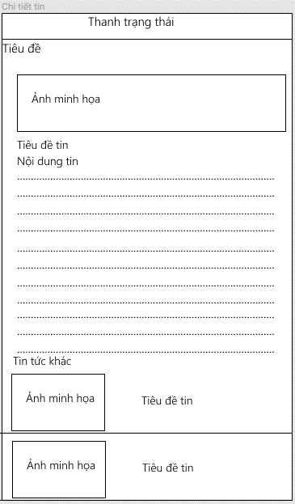
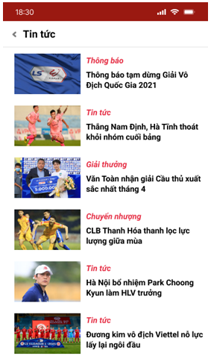
Ví dụ

Slide 12
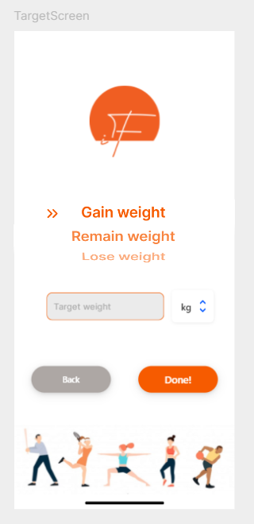
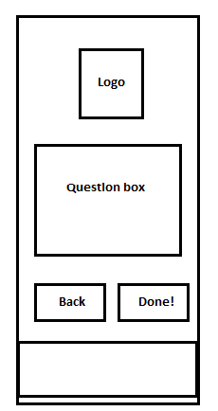
Ví dụ

Slide 13
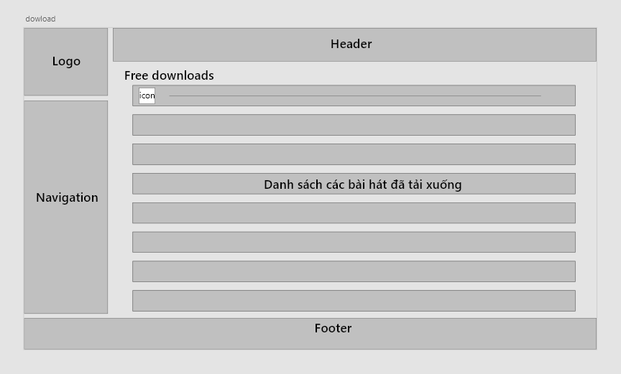
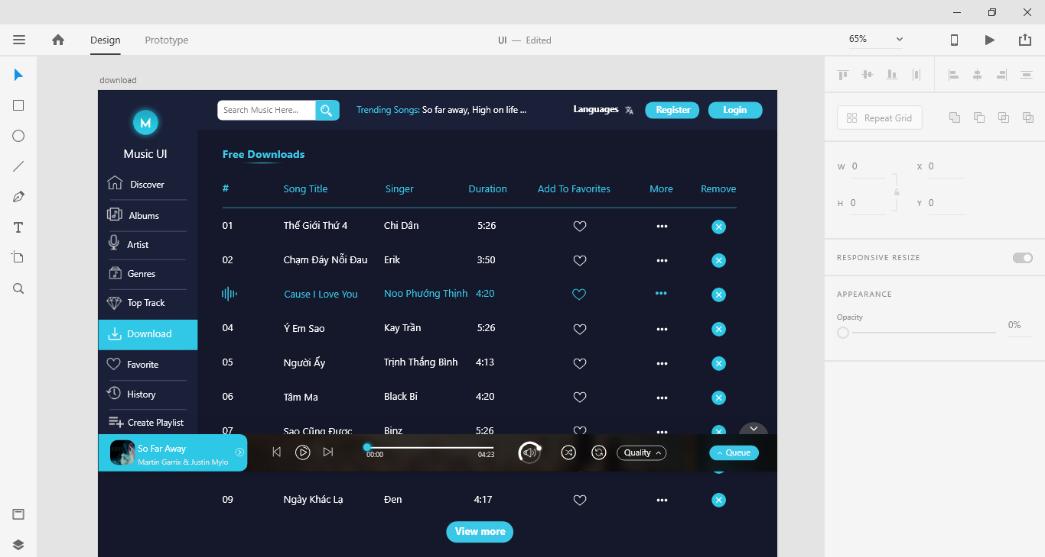
Ví dụ

Slide 14
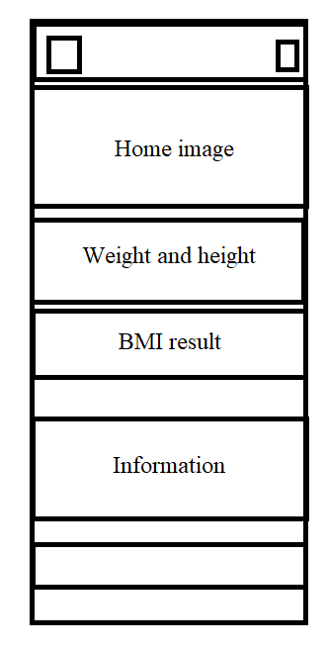
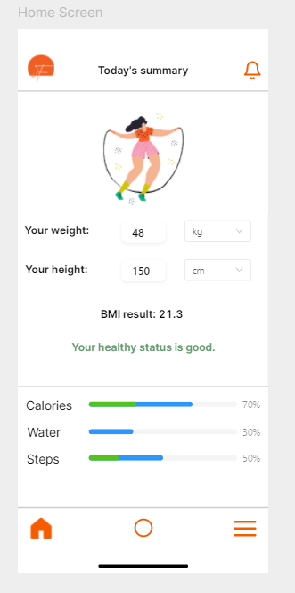
Ví dụ

Slide 15
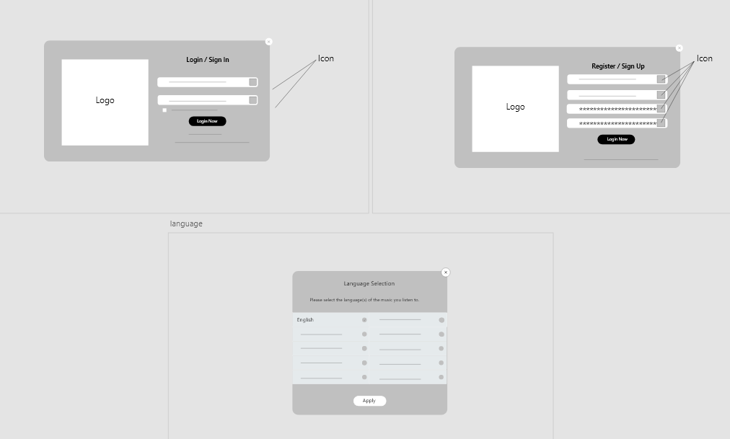
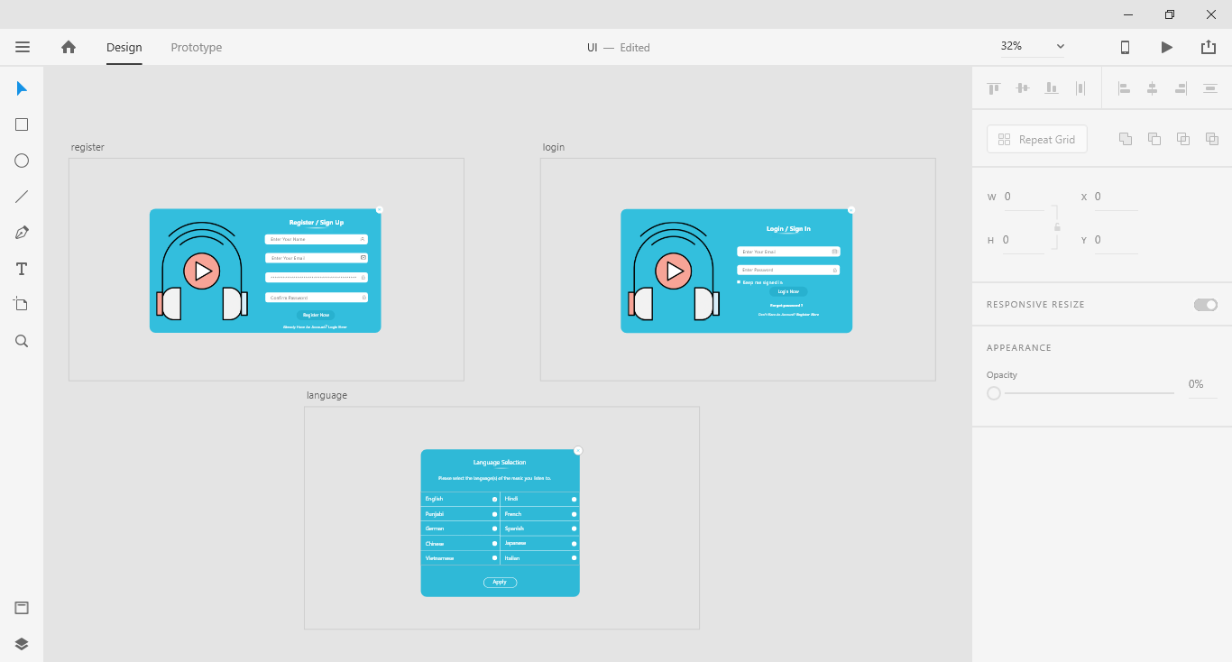
Ví dụ

Slide 16
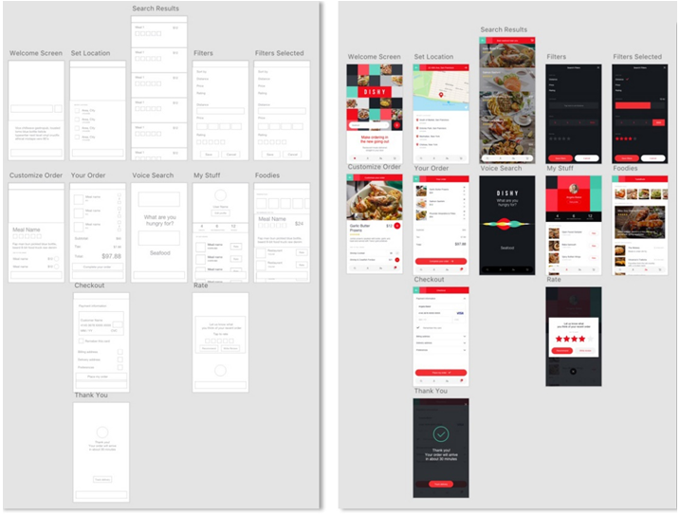
Ví dụ

Slide 17
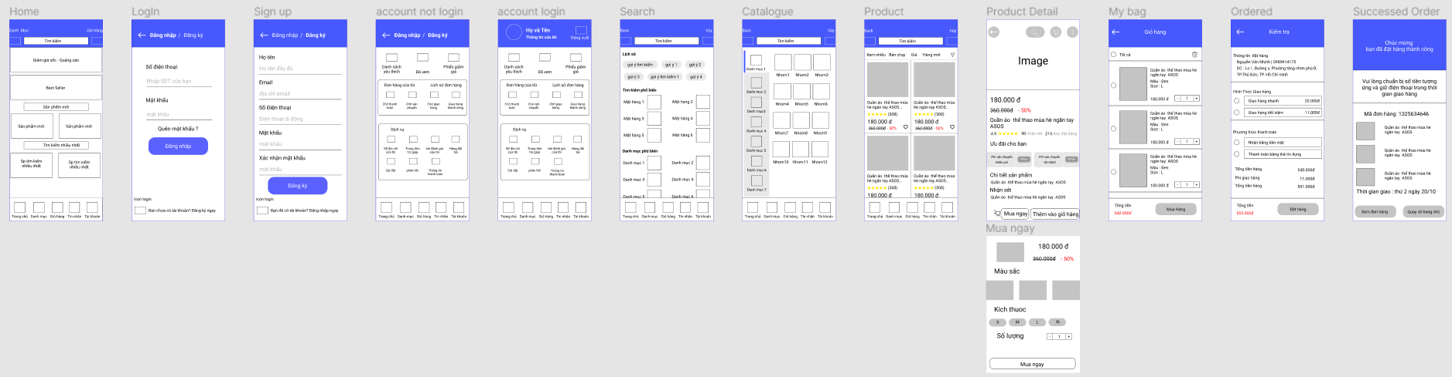
Ví dụ

Slide 18
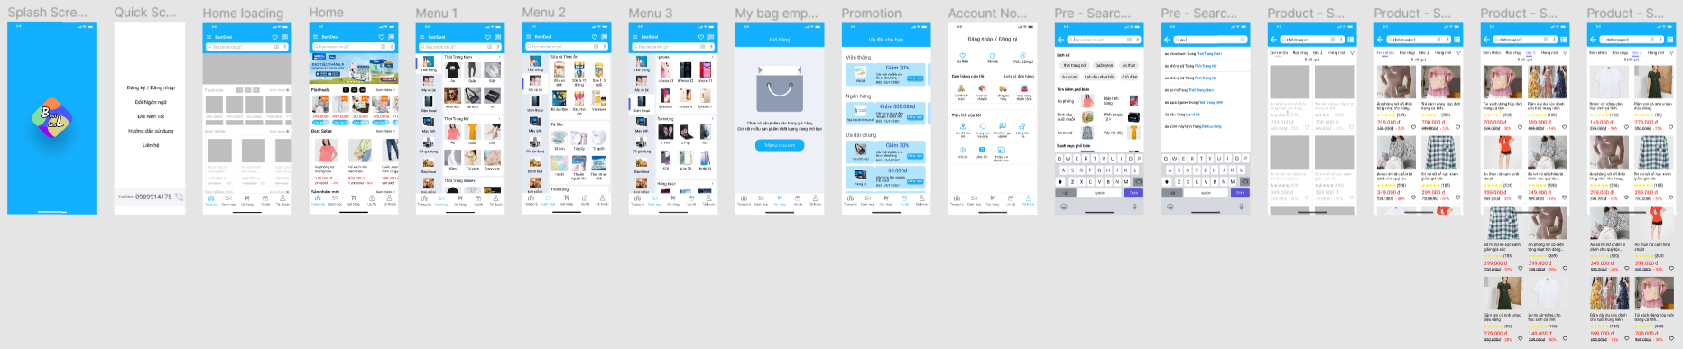
Ví dụ

Slide 19

Thiết kế Giao diện người dùng

Slide 20

Thiết kế Giao diện người dùng
Cảm ơn các bạn đã chú ý lắng nghe!

